Slide 1

Razvoj mobilnih aplikacija
StudentApp
Studenti: Haseljić Muhamed, Doglod Zijad
Profesor: Doc. Dr. Kadušić Esad
Asistent: Muhić Sanid

Slide 2


Sadržaj
Kratki uvod
Korisnički zahtjevi
Funkcionalni zahtjevi
Dizajn

Slide 3
Uvod
Cilj projekta je olakšavanje pregleda studentskih obaveza kroz jednostavnu upotrebu mobilne aplikacije.

Slide 4
Korisnički zahtjevi
Cilj projekta je da se studentu omogući, putem jednostavne aplikacije, jednostavan pregled svih predmeta, informacija o predmetima, svih završenih i nezavršenih obaveza po predmetu te evidenciju prisustva.

Slide 5
Funkcionalni zahtjevi
Sistem autentifikacije
Pregled svih predmeta te pregled informacija i obaveza po predmetu
Čitač QR koda
Lične informacije o studentu
Odjava sa aplikacije

Slide 6
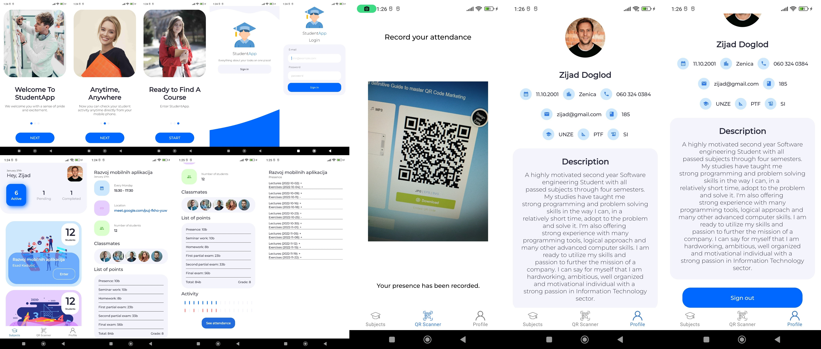
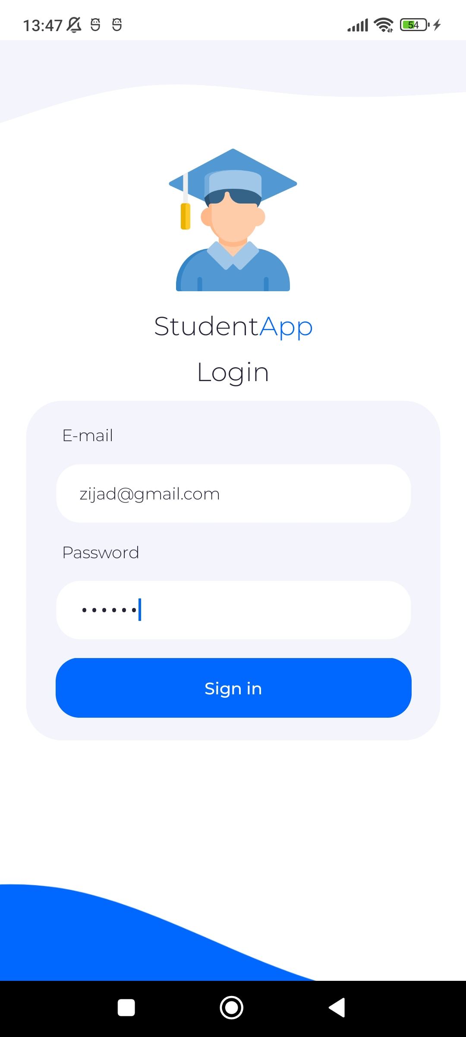
Dizajn

Slide 7

Hvala!
Razvoj mobilnih aplikacija, Softversko Inženjerstvo

